Slide 1
KNOWLEDGE DISCOVERY TUGAS M6 AUTOMATIC CLUSTERING
Nama : Ni Putu Devira Ayu Martini
NRP : 1120800012
Kelas : S2 Elektro 2020

Slide 2
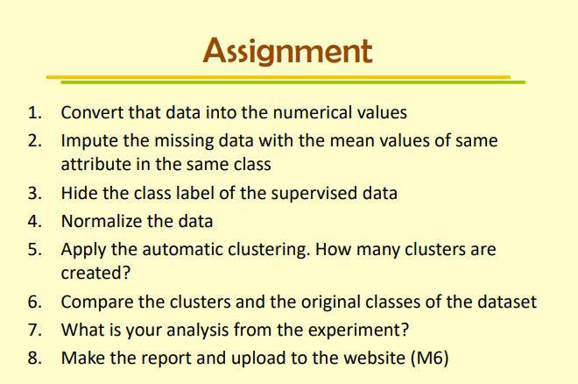
SOAL!

Slide 3
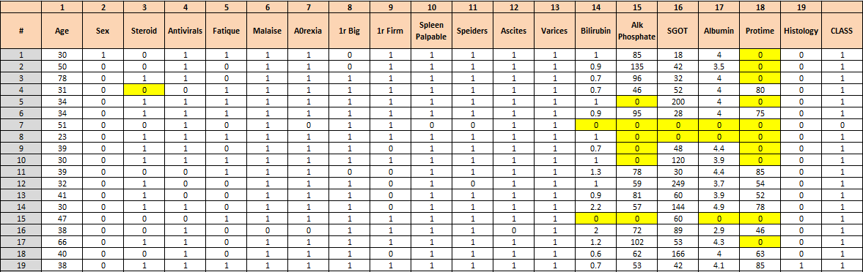
DATASET “HEPATITIS”

Slide 4
PERALATAN YANG DIPERLUKAN
PC/Komputer
Dataset Hepatitis
Software Bahasa C

Slide 5
CLUSTERING

Slide 6
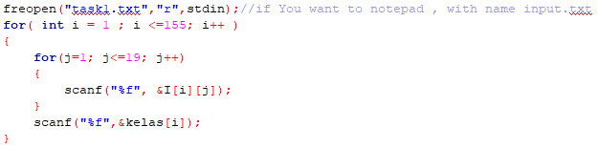
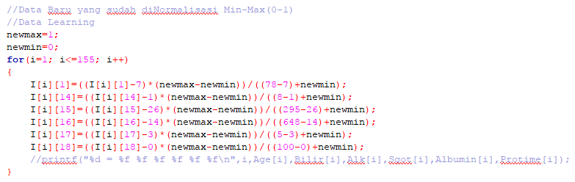
PROGRAM
Mendeklarasikan input dataset ‘Hepatitis’
Melakukan normalisasi dataset ‘Hepatitis’ menggunakan Algoritma Normalisasi Min-Max (1-0)

Slide 7
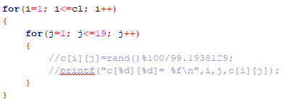
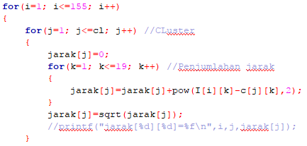
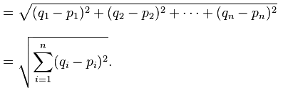
PROGRAM
3. Merandom nilai Gravity / Centroid
4. Menghitung jarak dari setiap Data dengan setiap Centroid
menggunakan perhitungan Rumus Euclidean
d

Slide 8
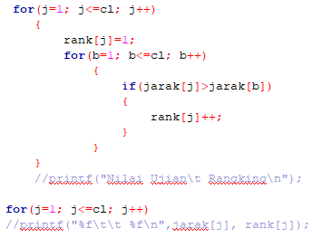
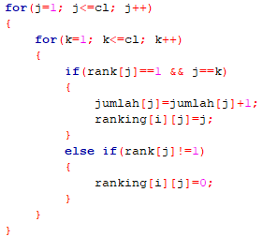
PROGRAM
5. Melakukan pemeringkatan jarak
6. Memilih jarak terdekat

Slide 9
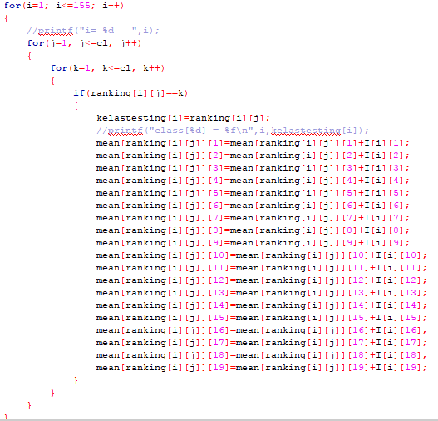
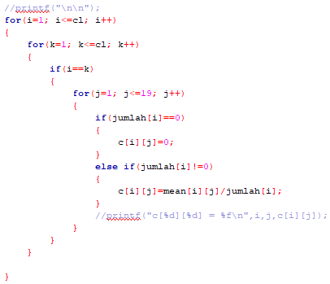
PROGRAM
7. Mendapatkan centroid yang baru dengan cara mencari mean dari data dengan cluster yang sama.

Slide 10

PROGRAM
8. Melooping proses 4-7 agar didapatkan nilai centroid yang tidak
berubah. Yang artinya pengclusteran pada setiap dataset, sudah
benar sesuai algoritma Clustering.

Slide 11
CLUSTER ANALYSIS

Slide 12
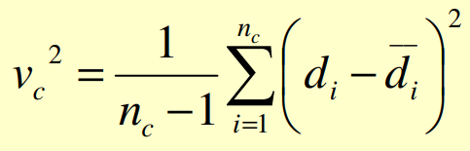
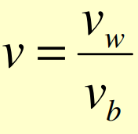
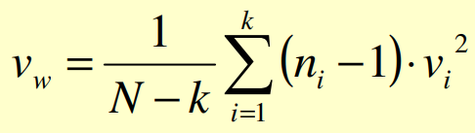
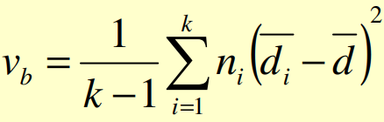
RUMUS “VARIANCE”
1.
4.
2.
3.

Slide 13
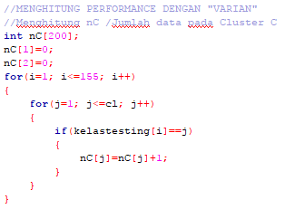
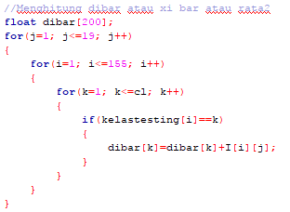
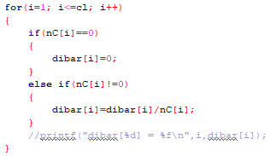
PROGRAM “VARIANCE” (Vc)
9. Menghitung jumlah data pada setiap Cluster
10. Menghitung rata-rata

Slide 14
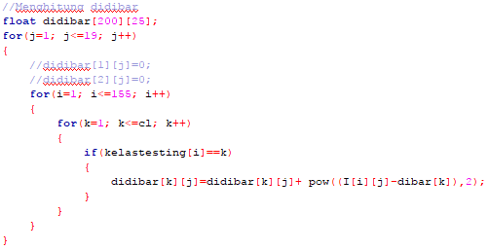
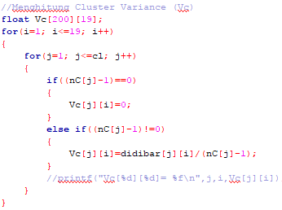

PROGRAM “VARIANCE” (Vc)
11. M$enghitung nilai\sum{{(di−\overline{di})}^{2}}$ (bagian dari Proses mencari ${Vc}^{2})$
12. Menghitung nilai Vc

Slide 15
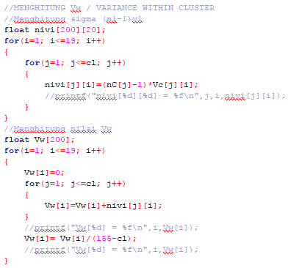
PROGRAM “VARIANCE” (Vw)
13. Menghitung nilai Vw

Slide 16
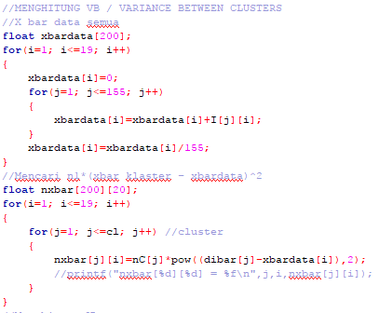
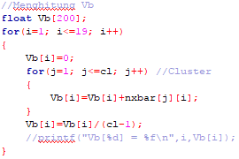
PROGRAM “VARIANCE” (Vb)
14. Menghitung nilai Vb

Slide 17
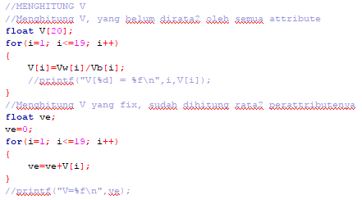

PROGRAM “VARIANCE”
15. Menghitung nilai Variance
16. Melooping proses 4-15 untuk mendapatkan nilai Variance saat dibagi menjadi beberapa cluster (Cluster 1-154)

Slide 18
ALGORITMA VALLEY-TRACING UNTUK MENDAPATKAN IDEAL CLUSTER

Slide 19
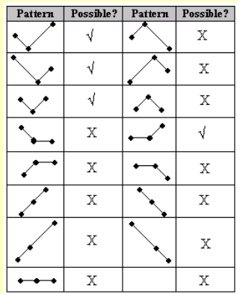
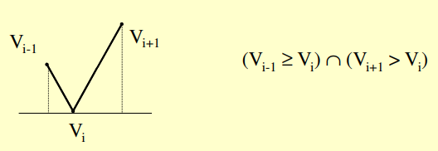

PERHITUNGAN “VALLEY-TRACING”
1.
2.

Slide 20
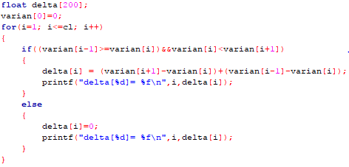
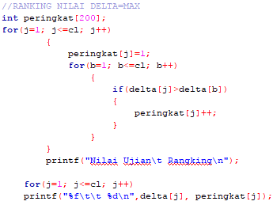
PROGRAM
17. Menghitung ideal Cluster yang didapatkan dari pattern of moving Variance.
18. Memilih nilai delta paling besar

Slide 21
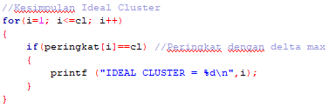
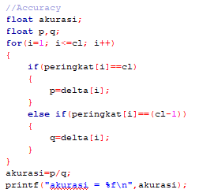

PROGRAM
19. Menyimpulkan bahwa ideal cluster adalah nilai delta yang paling
besar
20. Menghitung akurasi dari kesimpulan yang dihasilkan dari metode “Valley-Tracing” ini.

Slide 22

HASIL

Slide 23
ANALISA
Praktikum kali ini membahas tentang Clustering dengan menggunakan algoritma K-Means, kemudian untuk Cluster Analysisnya menggunakan perhitungan Variance dan Algoritma untuk mendapatkan Ideal Cluster menggunakan Valley-Tracing.
Algoritma “Valley-Tracing” adalah algoritma proposed atau algoritma baru, yang digunakan untuk menentukan jumlah Cluster yang ideal. Karena, metode Clustering termasuk data yang tidak mempunyai Class-label/Data Unsupervised. Sehingga kelasnya ditentukan dari perhitungan menggunakan metode. Salah satu metodenya adalah “Valley-Tracing”
Algoritma “Valley-Tracing” dihitung menggunakan rumus yang sudah dijelaskan dislide sebelumnya, dan yang dipilih adalah nilai delta yang terbesar. Setelah itu, juga dapat memeriksa kinerja kesimpulan jumlah cluster ideal tadi dengan menggunakan rumus Accuracy proposed method, yang mana dalam praktikum ini akurasinya sudah >=2, yang artinya jumlah cluster yang dihasilkan sudah benar.

